Slide 1
第2讲 数据的存储表示和运算
——数据类型

Slide 2
 基本数据类型的常量表示
 基本数据类型的变量声明和赋值
 宏常量与const常量
 基本数据类型占用内存空间的大小和取
值范围
 基本数据类型的作用

Slide 3

数据类型（Data Type）
基本数据类型,构造数据类型,指针类型,空类型四大类
整型
  基本整型(int)
  长整型(long)
  短整型(short)
  有符号(默认)/无符号整型(unsigned)
实型（浮点型）
  单精度实型(float)
  双精度实型(double)
  长双精度实型(long double)
字符型
枚举类型(enum)
基
本
数
据
类
型
程序处理的数据形式
常量（constant）
程序在执行时不能改变其值
变量（variable）
其值在程序执行时可以被改变
如何表示和定义各种基本数据类型的常量和变量？

Slide 4
常量（Constant）
字面常量:
  整型(如 0,67, -2, 123L, 123u, 022, 0x12)
    默认为int
  实型(如 2.3, 1.2e-5, 2.73F, 2.73L)
    默认为double
  字符型(如 ‘z’,‘3’, ‘$’, ‘\n’)
  用\开头的字符为转义字符, 代表1个字符
  字符串(如 "UKM", "1", "5a" )
符号常量
  #define定义的宏常量
    #define 标识符 常量（如 #define PI 3.14159）
  const定义的常量
    值不能修改的变量（如 const double PI= 3.14159;）

Slide 5
变量（Variable ）
变量的值在程序执行过程中是可以改变的
变量的属性
  变量名(Name)
  变量类型(Type)
  变量的值(Value)
  变量的地址(Address)
变量的地址
变量的值
变量名
0x0023FF6F
00000001
00000000
00000000
00000000
a
0x0023FF70
0x0023FF71
0x0023FF72
  例如：int a = 1；
Notes:
小端表示法

Slide 6
变量名的命名
C/C++语言中的变量名可以是任何有效的标识符。
标识符可以是由字母、数字和下划线(_)组成的一系列字符。
例如： integer1, integer2, sum

Slide 7
命名规则
变量的命名符合一般标识符(名字)的命名规则 。
（1）变量为“字母数字串” ；
以字母开头，后边跟以字母或者数字，下划线等同于字母。（编程时不能用汉字作为名字，因C++语言以ASCII字符作为基本字符）
（2） 建议长度不超过8个字符（最早的C语言版本，只允许8个字符，现在C++可允许30个字符长，依可移植性要求）；
（3） 区分大小写 （一般使用小写字母）；
例如：int abc=3, Abc=7; //定义了不同的变量
（4） 尽量做到“见名知意”，避免使用代数符号（如a,b）；
例如：int length = 25, high=12;
（5） 不能有空格，不能有小数点。

Slide 8
变量（Variable ）
变量的值在程序执行过程中是可以改变的
变量的属性
  变量名(Name)
  变量类型(Type)
    类型关键字表示
  变量的值(Value)
    数据值
  变量的地址(Address)
    字长，通常16进制表示
变量的地址
变量的值
变量名
0x0023FF6F
00000001
00000000
00000000
00000000
a
0x0023FF70
0x0023FF71
0x0023FF72
  例如：int a = 1；
内存：逻辑上是线性地址表，按字节编址；
Notes:
小端表示法

Slide 9
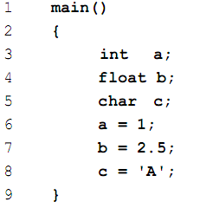
变量声明(Variable Declaration)
变量的声明
  类型关键字 变量名;
使用变量的基本原则
  变量必须先声明，后使用
声明的顺序无关紧要
一条声明语句可声明若干个同类型的变量
int a, b, c;

Slide 10
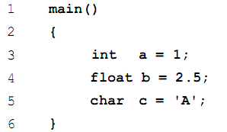
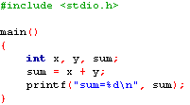

变量声明(Variable Declaration)
声明变量是初始化变量的最好时机
  不被初始化的变量，其值为随机数
结果会是什么？

Slide 11
变量的赋值和赋值运算符
简单赋值（Simple Assignment）
语法:
变量 = 表达式 ;
含义：把右边表达式的值存放到以左边变量
名为标识的存储单元中
表达式可以是常量、变量、表达式及函数调
用语句，如
x = 3； y = x + 3；z = func();

Slide 12
多重赋值
Multiple Assignment
语法:
变量1 = 变量2 = 表达式 ;
变量1 = (变量2 = 表达式) ;
右结合：从右向左赋值

Slide 13
多重赋值
Multiple Assignment
  Example:
  int a, b;
  float x, y;
  . . .
  a = b = 0;
  x = y = 100.0;
a
??
0
??
0
b
x
??
100.0
y
??
100.0

Slide 14
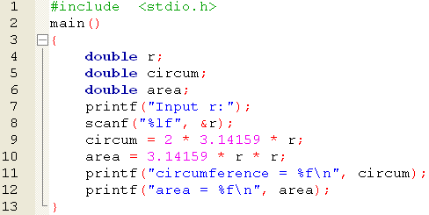
【例】计算圆的周长和面积
一个示例
在程序中直接使用的常数
Input r: 5.3↙
circumference = 33.300854
area = 88.247263

Slide 15
直接使用常数存在的问题？
假如直接使用常数，会有什么影响？
  程序的可读性变差
  容易发生书写错误
  当常数需要改变时，要修改所有引用它的代码，工作量大，还可能有遗漏
解决方案：
  避免直接使用常数
  把常数定义为符号常量
  （宏常量、const常量……）

Slide 16
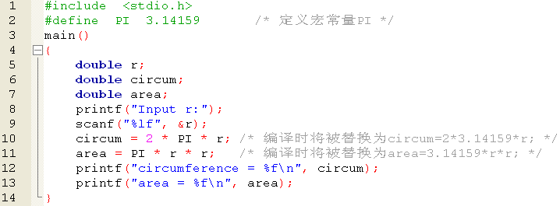
【例】计算圆的周长和面积
宏替换

Slide 17
计算圆的周长和面积
#include <stdio.h>
#define PI 3.14159;
#define R 5.3;
main()
{
printf("area = %f\n", PI * R * R);
printf("circumference = %f\n", 2 * PI * R);
}
语法错误
相当于执行
#include <stdio.h>
main()
{
printf("area = %f\n", 3.14159;*5.3;*5.3;);
printf("circumference = %f\n", 2*3.14159;*5.3;);
}

Slide 18
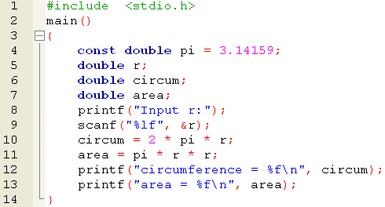
符号常量应用（ const常量)
【例】
const常量与宏常量相比的优点是什么？
  const常量有数据类型，编译器可以对前者进行静态安全检查；
  某些集成化调试工具可以对const常量进行调试

Slide 19
基本数据类型内存字节大小及取值范围
数据类型所占用的内存字节大小与取值范围取决于具体平台（机器字长、编译器）
此处讨论的是32位机器，VC++环境下基本数据类型
  <limits.h>中定义了各种数据类型的最大最小值
整型
  有符号整数(原码最高位为符号位)
    int，基本整型，4个字节，取值范围-2³¹~ 2³¹-1
    long int，长整型，4个字节，取值范围-2³¹~ 2³¹-1
    short int，短整型，2个字节，取值范围-2¹⁵~ 2¹⁵-1
  无符号整数(原码最高位为有效数据位)
    unsigned int，无符号整型，4个字节，取值范围 0~2³²-1
    unsigned long int，无符号长整型，4个字节，取值范围 0~2³²-1
    unsigned short int ，无符号短整型，2个字节，取值范围 0~2¹⁶-1
  采用二进制补码表示和存储

Slide 20
基本数据类型内存字节大小
字符型
  char，字符型，1个字节，，取值范围-2⁷~ 2⁷ -1
  unsigned char，无符号字符型，1个字节，取值范围0~2⁸ -1
  字符通常采用ASCII编码，对应一个整数值（见ASCII码表）
  采用二进制补码表示和存储
实型
  float，单精度浮点数，4个字节，有效位数7位
  double，双精度浮点数，8个字节，有效位数15位
  long double，长双精度浮点数，10个字节
  采用二进制浮点形式表示和存储(尾数+阶码)

Slide 21

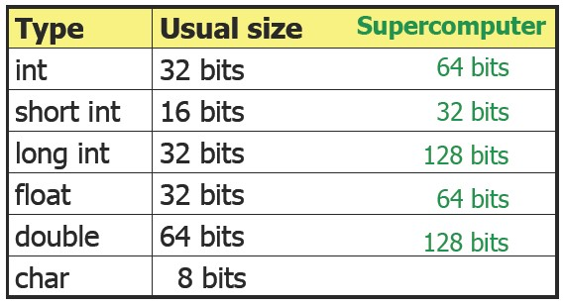
如何计算变量或数据类型
所占内存空间的大小
同种类型在不同的平台其占字节数不尽相同
  如int在16位、32位和64位系统上分别占2、4和8个字节
现象与危害
  在平台间移植时会出现问题，导致数据丢失或者溢出
如何获得某个平台上的变量或数据类型占用的字节数呢
  使用sizeof关键字
注意！

Slide 22
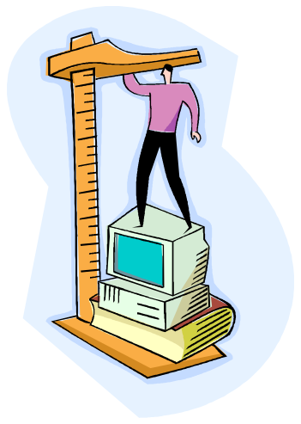
sizeof
C语言的单目运算符，并非函数
  计算类型占用的字节数
两种语法形式
sizeof(类型)
      结果为类型占用的字节数
  sizeof(表达式)
      结果为表达式值所属类型占用的字节数

Slide 23
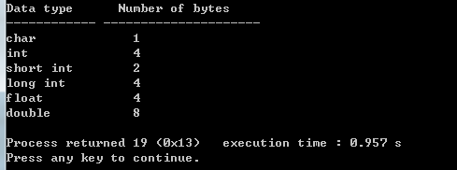
例 在CB下的运行结果
#include <stdio.h>
main()
{
printf("Data type Number of bytes\n");
printf("------------ ---------------------\n");
printf("char %d\n", sizeof(char));
printf("int %d\n", sizeof(int));
printf("short int %d\n", sizeof(short));
printf("long int %d\n", sizeof(long));
printf("float %d\n", sizeof(float));
printf("double %d\n", sizeof(double));
}

Slide 24

数据类型的作用
为什么要给常量和变量指定合适的数据类型？
数据类型决定了
  数据的存储形式：整型，实型存储形式不同
  占用内存空间的大小：不同类型占用不同的字节数
  合法的取值范围：每种类型有其合法的取值范围
  可参与的运算种类： 如求余运算的操作数必须为整型
防止类型溢出，精度缺失！
  1996年，美国Ariane 5火箭初次发射仅仅37秒，就偏离了飞行路径，解体爆炸，源于浮点溢出！

Slide 25
作业
每周作业请登录itc.hzau.edu.cn
学生以学号登陆itc.hzau.edu.cn，密码是123456
截止都是每一周周日晚上10点
实验时间和地点安排
每天白天、晚上大家都可以去逸夫楼C座102机房上机，晚上
9:30关门。
说明
有实验的那一周就做实验，没有实验的那一周就做作业

